Slide 1
Struktur Data
Pointer
Juarisman,M.Kom

Slide 2
Pointer (variabel penunjuk)
Merupakan variabel yang berisi alamat memori variabel lain.
Alamat adalah lokasi objek/variabel di memori.
Pointer digunakan untuk mengakses memori dan memanipulasi data yang tersimpan pada alamat memori.
Ada 2 operator yang digunakan yaitu :
1. Operator alamat (&)
Menghasilkan alamat variabel
2. Operator dereferensi (*)
Menghasilkan nilai yang ditunjuk oleh variabel pointer.

Slide 3
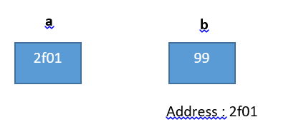
Operasi Pointer
Keterangan :
Variable b memiliki nilai yaitu 99 dan alamat memori 2f01. Maka dari itu variable a dapat menyimpan alamat memori dari b artinya alamat memori b sebagai rujukan variable a, sehingga alamat memori variable a adalah 2f01, dengan syarat variable a bertipe pointer.

Slide 4
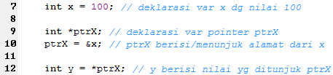
Deklarasi Pointer
Format penulisan :
tipeData *namaVariabel;
Contoh :

Slide 5
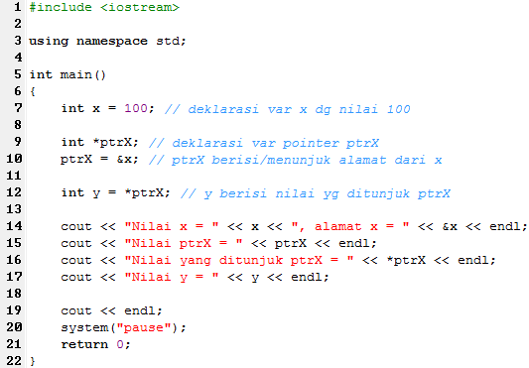
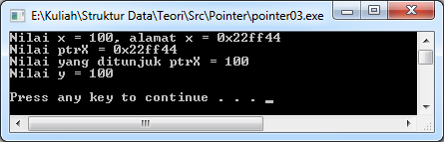
Contoh
Contoh penggunaan operator & dan *.

Slide 6




Operasi Pointer
1. Operasi Penugasan (assignment)
Variable pointer seperti halnya variable yang lain, juga bisa mengalami operasi penugasan.
Operator (&) dalam kaitannya dengan pointer adalah operator yang mengembalikan alamat memori dari operandnya.
Contoh :
Ilustrasi dari contoh diatas adalah sebagai berikut :

Slide 7
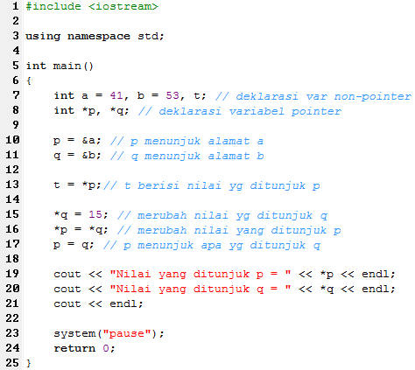
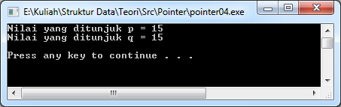
Contoh
Contoh operasi penugasan pada pointer

Slide 8
Operasi Pointer
2. Operasi Aritmatika
Sama seperti variabel non-pointer, variabel pointer juga bisa dikenakan operasi aritmatika, hanya saja operasinya terbatas pada operasi penambahan dan pengurangan.
Operasi penambahan dengan suatu nilai menunjukkan lokasi data berikutnya (index selanjutnya) dalam memori, begitu juga operasi pengurangan akan menunjuk lokasi data sebelumnya.
Pada contoh disini kita akan menerapkan operasi penambahan dan pengurangan pada Array.
Ketika kita mendeklarasikan array seperti berikut :
int umur[] = { 21, 22, 23 };
Berapakah nilai/data yang disimpan di dalam memory ?

Slide 9


Operasi Pointer
Jadi ada empat nilai yang disimpan di dalam memory yaitu tiga nilai (21, 22, 23) disimpan di dalam array sedangkan yang satu lagi adalah nama array itu sendiri yang berupa variabel pointer yang menunjuk elemen array yang pertama.
Sehingga untuk mengakses elemen array kita bisa menggunakan notasi array atau menggunakan pointer.

Slide 10
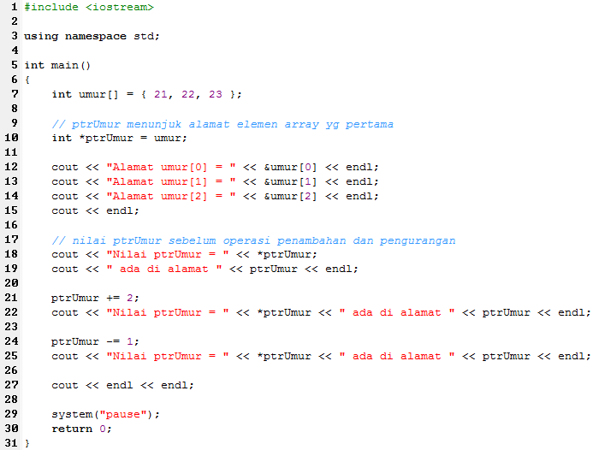
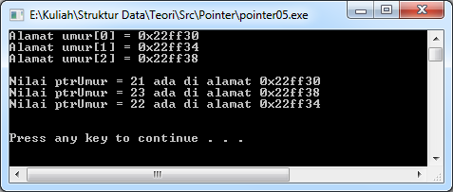
Contoh
Contoh operasi aritmatika pada pointer

Slide 11
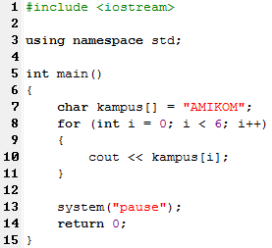
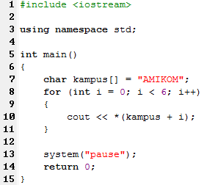
Contoh
Contoh operasi aritmatika pada pointer
Mengakses elemen array
menggunakan notasi array
Mengakses elemen array
menggunakan pointer

Slide 12
Pointer pada Struct
Pointer selain dapat diterapkan pada tipe data primitif dan array juga dapat diterapkan pada struct.
Intinya pointer dapat bertipe apa saja yang didukung oleh bahasa C++.

Slide 13
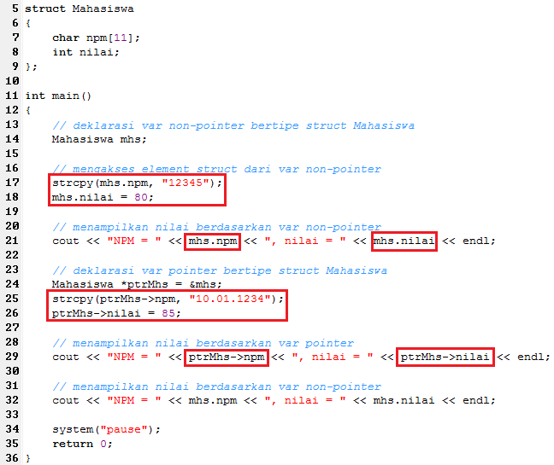
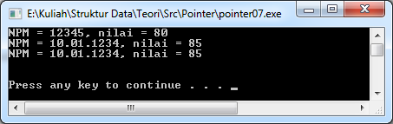
Contoh
Contoh pointer bertipe struct

Slide 14
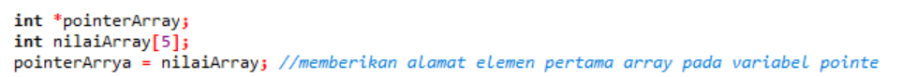
Pointer dan Array
Jika kamu menuliskan sebuah array tanpa tanda kurung kotak ([]) maupun indeksnya, maka array tersebut menunjuk atau bersi alamat elemen pertama dari array tersebut. Misalkan kamu membuat sebuah pointer bertipe int dengan nama pointerArray dan sebuah array dengan tipe yang sama yaitu int dengan nama nilaiArray, maka pemberian nilai berikut sah dan dapat dilakukan:
Variabel pointer dengan nama pointrArray sekarang menunjuk pada alamat memori elemen pertama array dengan nama nilaiArray. Nah secara tidak langsung kita dapat mengakses nilai elemen array dengan menggunakan variabel pointer.

Slide 15
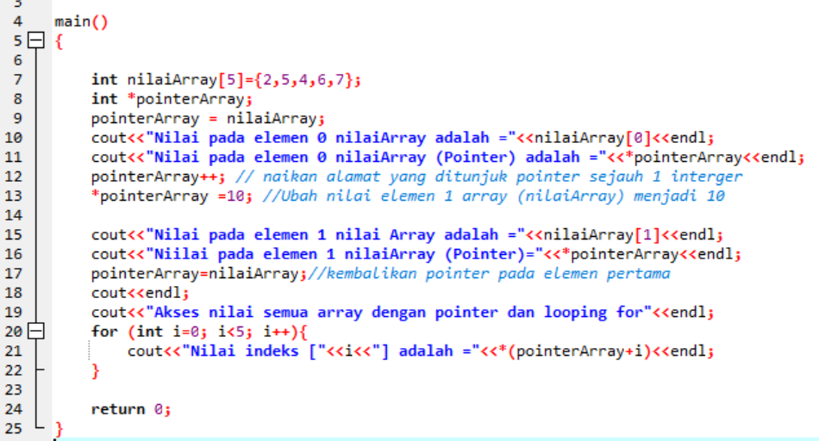
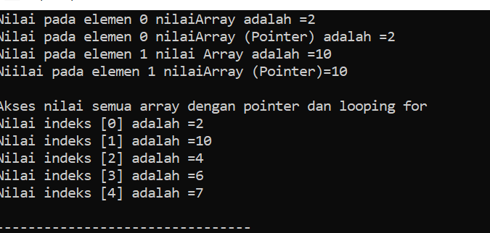
Contoh
Contoh pointer & Array

Slide 16


